Slide 1
File类与IO流

Slide 2
能够说出IO流的分类与功能
能够使用字节流复制文件

Slide 3
字节流
文件的复制

Slide 4
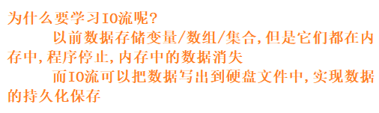
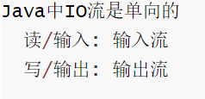
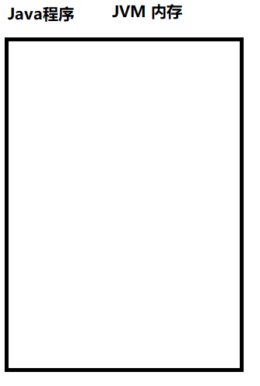
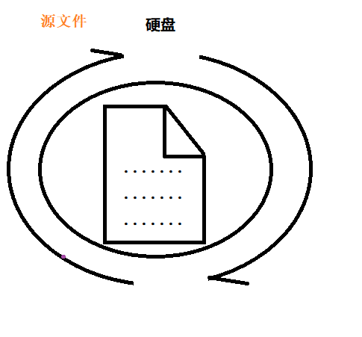
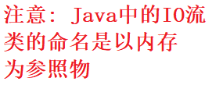
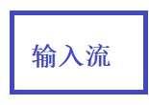

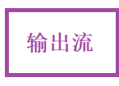
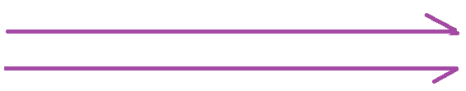
IO流介绍

Slide 5


字节流
这些数据会暂时在内存中存储以供我们使用,虽然可以使用,但是有一定弊端,弊端就是:
不可以持久化存储,当Java代码运行完毕之后,数据就从内存中消失了.
解决方案:将这些数据存储到文件中 持久化存储.
如何将这些数据存储到文件中呢? 需要使用流.
流是一种抽象的概念,是对数据传输的总称,也就是说设备之间进行数据的传输称为流,流的本质是数据传输.
也称为IO流.

Slide 6
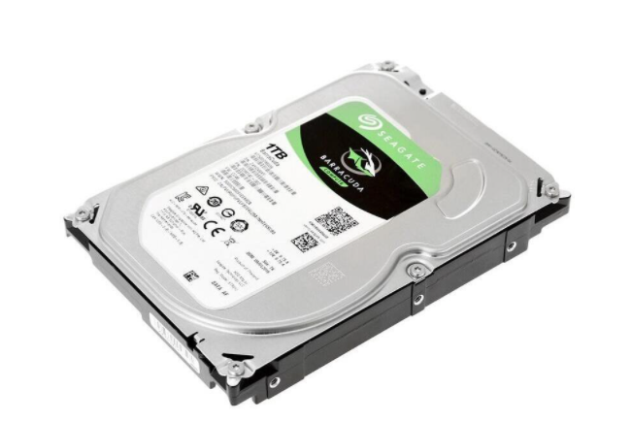
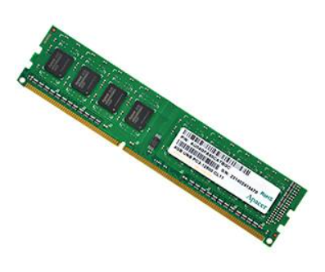

字节流
流的分类
按照流向进行划分 分为输入流和输出流
我们要站在内存的角度去思考 -> 数据读取出来输入到内存中 数据从内存中输出出来.
从内存中将数据写出去的流 输出流 Output
从硬盘中读取数据的流 输入流 Input
读数据 输入流
存数据 输出流

Slide 7
字节流
流的分类
按照类型进行划分 分为字节流与字符流
字节流可以操作一切文件的读和写。 【之后学习的任何流底层都是字节流】
例如:音频文件/视频文件/文本文件/录音文件
那为什么还要学习字符流呢?
因为字符流操作文本文件相对于字节流来说更方便。
那什么又是文本文件呢？

Slide 8

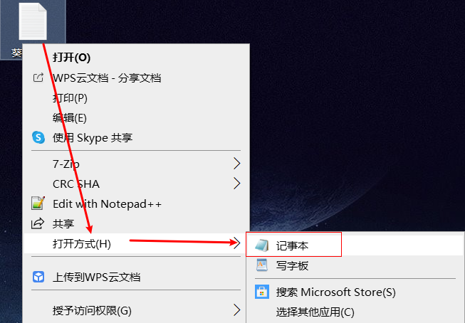
字节流
文本文件是一种由若干行字符构成的计算机文件。
简单而言 txt文件 java文件都是纯文本文件。
原来如此,那word文档是不是文本文件呢？
Word文档不是文本文件.
右键文档使用记事本打开,可以看明白的就是文本文件,看不明白就不是文本文件.

Slide 9
字节流
流的分类
类型 流向 | 字节流 | 字符流
输入流 | 字节输入流 [读取任何文件数据] | 字符输入流 [读取文本文件数据]
输出流 | 字节输出流 [向任何文件写数据] | 字符输出流 [向文本文件写数据]
之后我们一般会按照流向来进行区分.

Slide 10
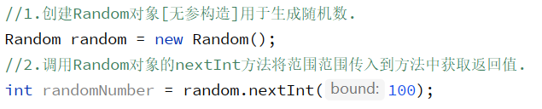
字节流
字节输出流
在学习字节输出流写数据到文件之前,回顾一下基础内容.
我们如何使用Random生成一个随机数.
实际上在IO操作中,和Random生成随机数的方式差不多.
1.要做什么? 读还是写? 读就创建输入流 写就创建输出流。
2.通过流对象读取数据或者写出数据。

Slide 11
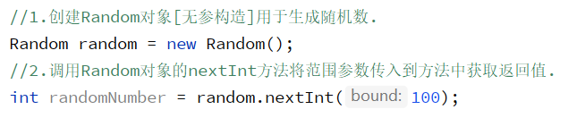

字节流
字节输出流
在学习字节输出流写数据到文件之前,回顾一下基础内容.
我们如何使用Random生成一个随机数.
还有最后一步操作千万不能忘记
释放资源
实际上在IO操作中,和Random生成随机数的方式差不多.
1.要做什么? 读还是写? 读就创建输入流 写就创建输出流。
2.通过流对象读取数据或者写出数据。

Slide 12

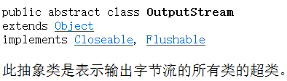


字节流
字节输出流
在Java中字节输出流有很多种,每一种字节输出流都有不同的功能的效果,但是它们都具有写的功能
所以Java将这些不同的流的相同功能向上抽取,抽取了一个父类抽象类. OutputStream
但是这个类是抽象类,只是定义了所有子类都可以使用的方法不可以创建对象.
想要写入数据到文件中的话 需要使用具体的子类对象. FileOutputStream

Slide 13
字节流
字节输出流写数据的步骤
1.创建字节输出流FileOutputStream对象
以上两种创建方式都可以创建一个字节输出流对象,传入字符串方式创建的时候底层也是将字符串
作为路径封装了一个File对象.
注意点[1]:如果绑定的文件不存在,则会自动创建这个文件.
注意点[2]:如果绑定的文件存在,则会清空这个文件的原有内容.

Slide 14
字节流
字节输出流写数据的步骤
2.使用创建好的流对象的写数据的方法写入数据.
方法名 | 说明
void write​(int b) | 一次写一个字节数据
void write​(byte[] b) | 一次写一个字节数组数据
void write​(byte[] b, int off, int len) | 一次写一个字节数组的部分数据
write方法的参数是int类型,应该如何传入数据呢? 在这里先不考虑写入中文的问题,只考虑写入一个字母a,字母a和int有什么关系呢?
ASCII码表 -> 字母a对应97,所以在这里可以直接写fos.write(97); 那么就会将字母a写入到文件中.

Slide 15
字节流
字节输出流写数据的步骤
2.使用创建好的流对象的写数据的方法写入数据.
方法名 | 说明
void write​(int b) | 一次写一个字节数据
void write​(byte[] b) | 一次写一个字节数组数据
void write​(byte[] b, int off, int len) | 一次写一个字节数组的部分数据
注意点[1]:一次写入一个字节数组的一部分数据的第二个参数int off指的值从数组的第几个索引开始写,第三个参数int len写多少个数据,注意:不是写到第几个索引结束.

Slide 16
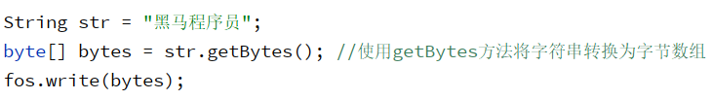
字节流
字节输出流写数据的步骤
2.使用创建好的流对象的写数据的方法写入数据.
方法名 | 说明
void write​(int b) | 一次写一个字节数据
void write​(byte[] b) | 一次写一个字节数组数据
void write​(byte[] b, int off, int len) | 一次写一个字节数组的部分数据
如果想写中文数据怎么办?
可以通过String类的getBytes()方法将字符串的内容转换为一个字节数组后写入到文件中.
会在字符集部分深入讲解getBytes()方法.

Slide 17


字节流
字节输出流写数据的步骤
3.关闭流资源
关闭资源可以释放文件,当文件被流资源绑定的时候,不可以做其他的操作,例如删除等..
在操作完文件之后一定要记得释放资源,调用流对象的close()方法即可.
OutputStream父类实现了Closeable接口,所以每个子类都有close方法.

Slide 18

字节流
字节输出流写数据的两个问题
1.每次创建完毕字节输出流之后,都会清空文件中的原有内容,如何不清空内容而是追加写入呢?
在创建流对象的时候给出第二个参数,当是TRUE的时候表示为追加写入就不会清空原有内容了.
默认为FALSE[不追加写入]
2.数据写入完成之后如何换行?
使用字节流写入换行符 [换行符不会显示 当系统读取到换行符的时候会自动换行]
Windows:\r\n
Linux:\n
Mac:\r

Slide 19
递归
write方法写入数据,要求传入int类型的参数.
如果传入的是fos.write(11223344); 结果是0,为什么?
因为11223344对应的二进制是101010110100000100110000
取后八位是00110000转换为十进制是48,在ASCII码表中48对应的就是0.
如果不正确释放流资源,那么文件将会被一直绑定,如何保证close()方法一定会被执行?
使用try…catch…finally代码块来保证close方法的执行.

Slide 20

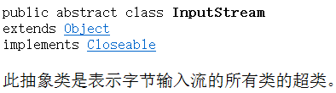


字节流
字节输入流
在Java中字节输入流有很多种,每一种字节输入流都有不同的功能的效果,但是它们都具有读的功能
所以Java将这些不同的流的相同功能向上抽取,抽取了一个父类抽象类. InputStream
但是这个类是抽象类,只是定义了所有子类都可以使用的方法不可以创建对象.
想要读取文件中的数据的话 需要使用具体的子类对象. FileInputStream

Slide 21
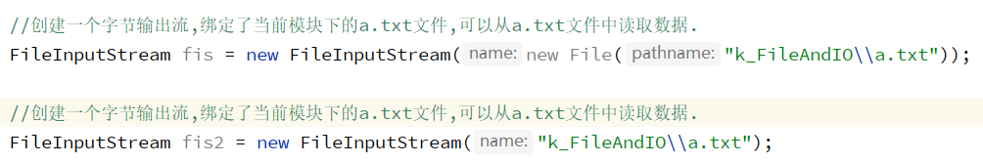
字节流
字节输入流读数据的步骤
1.创建字节输出流FileInputStream对象
以上两种创建方式都可以创建一个字节输入流对象,传入字符串方式创建的时候底层也是将字符串
作为路径封装了一个File对象.
注意点[1]:如果绑定的文件不存在,则会抛出异常.

Slide 22

字节流
字节输入流读数据的步骤
2.使用创建好的流对象的读数据的方法读取数据.
方法名 | 说明
int read​() | 一次读一个字节数据,将读取到的数据返回.
int read​(byte[] b) | 一次读一个字节数组数据,返回有效个数.
read()方法在没有参数的情况下会一次读取一个字节的数据,获取到返回值之后需要将返回值强转为char类型才是原本读取到的数据,如果返回了-1,表示读取到文件末尾.
仅限于读取英文 [为什么读取中文不可以会在字符流部分讲解]

Slide 23

字节流
字节输入流读数据的步骤
2.使用创建好的流对象的读数据的方法读取数据.
方法名 | 说明
int read​() | 一次读一个字节数据,将读取到的数据返回.
int read​(byte[] b) | 一次读一个字节数组数据,返回有效个数.
一次读取一个字节数组的数据和一次读取一个字节数据的方法都返回一个int类型的结果.
但是这二者有截然不同的区别,如果一次读取一个字节,那么会将读取到的数据返回,如果一个读取一个字节数组,读取到的数据都在数组中保存了,返回的int是本次读取到的有效字节数量.
相同的点在于如果返回了-1,都表示读取到文件末尾.

Slide 24

字节流
字节输入流读数据的步骤
3.关闭流资源
关闭资源可以释放文件,当文件被流资源绑定的时候,不可以做其他的操作,例如删除等..
在操作完文件之后一定要记得释放资源,调用流对象的close()方法即可.
InputStream父类实现了Closeable接口,所以每个子类都有close方法.

Slide 25


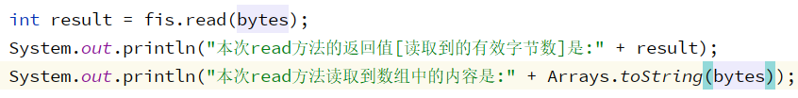




字节流
字节输入流读数据的步骤
int read(byte[] bytes)方法返回值详解
a.txt文件中有如下内容 使用字节输入流一次读取一个字节数组的方法来进行读取
将每次读取到的数据存储到bytes数组中.
第一次读取.
第二次读取.
第三次读取.

Slide 26
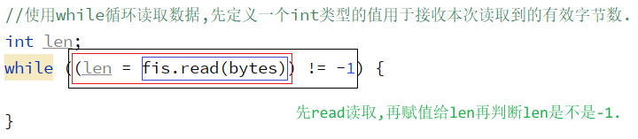
字节流
字节输入流读数据的步骤
int read(byte[] bytes)方法循环读取
第三次读取.
第三次读取之后发现数组中多了一个脏数据100 那本身是上一次读取剩下的数据[所以说返回读取到的有效字节数是非常有必要的].
那么到底应该如何循环读取数据呢? 读几次? 不确定,用while. 什么情况下停止,当返回值是-1的时候停止.

Slide 27
File类
递归的使用
字节流
文件的复制

Slide 28
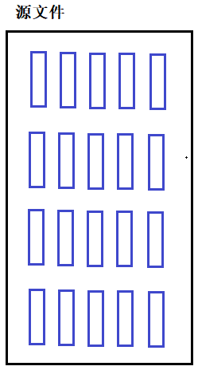
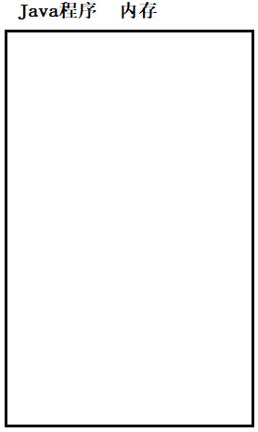
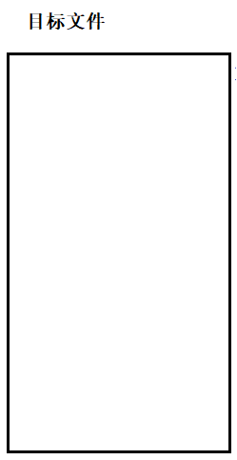

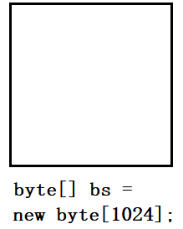

字节流文件的复制
如何读取源文件内容?
如何把内容写入目标文件?
FileInputStream: 文件字节输入流
以字节的方式读取文件内容
FileOutputStream: 文件字节输出流
以字节的方式写出内容到文件
调用什么方法呢?
调用什么方法呢?
int read():读取一个字节
void write(int b):
写出一个字节
int read(byte[] bs):
读取一些字节存入数组
int write(byte[] bs,0,len):
写出字节数组的一部分
把本次读取的有效字节写入文件
实现步骤:
1.创建文件字节输入流FileInputStream类的对象fis,绑定源文件
2.创建文件字节输出流FileOutputStream类的对象fos,绑定目标文件
3.循环读(源文件)写(目标文件)
4.关闭流,释放资源

Slide 29
字节缓冲流文件的复制
用哪个缓冲流读取源文件内容?
用哪个缓冲流把内容写入文件?
BufferedInputStream:
字节输入缓冲流
BufferedOutputStream:
字节输出缓冲流
BufferedInputStream:
需要什么？
BufferedOutputStream:
需要什么？
FileInputStream: 文件字节输入流
以字节的方式读取文件内容
FileOutputStream: 文件字节输出流
以字节的方式写出内容到文件
调用什么方法呢?
调用什么方法呢?
int read():读取一个字节
void write(int b):
写出一个字节
int read(byte[] bs):
读取一些字节存入数组
int write(byte[] bs,0,len):
写出字节数组的一部分
把本次读取的有效字节写入文件
实现步骤:
1.创建字节缓冲输入流BufferedInputStream类的对象bis,绑定源文件
2.创建字节缓冲输出流BufferedOutputStream类的对象bos,绑定目标文件
3.单字节/字节数组循环读(源文件)写(目标文件)
4.关闭流释放资源

Slide 30

文件的复制
文件复制的步骤
文件的复制本质上读取A文件的数据 将读取到的数据写入到B文件
需要字节输入流与字节输出流搭配使用.
字节输入流[读]
内存中的byte数组
字节输出流[写]
源文件[数据源]
目标文件[目的地]

Slide 31
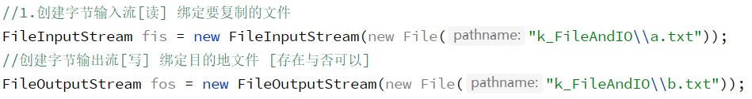
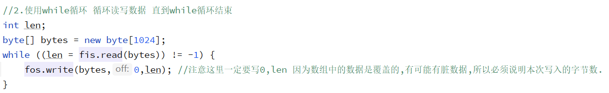
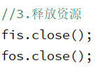
文件的复制
文件复制的步骤
1.创建字节输入流[读] 绑定要复制的文件
创建字节输出流[写] 绑定目的地文件
目的地文件存在与否都可以,但是一定要注意后缀名。
2.使用while循环 循环读写数据 直到while循环结束
3.释放资源

Slide 32
File类
递归的使用
字节流
文件的复制
缓冲流

Slide 33
缓冲流
字节流缓冲流
字节缓冲流：
BufferedOutputStream 缓冲输出流
BufferedInputStream 缓冲输入流
构造方法:
字节缓冲输出流 BufferedOutputStream​(OutputStream out)
字节缓冲输入流 BufferedInputStream​(InputStream in)
为什么构造方法需要的是字节流,而不是具体的文件或者路径呢？
字节缓冲流仅仅提供缓冲区,而真正的读写数据还得依靠基本的字节流对象进行操作.
Notes:
口头描述为什么会出现字节缓冲流。在复制图片的时候，我们明显感觉到一次读写一个字节数组的速度比一次读写一个字节的速度快。这是因为加入了数组这个缓冲区的效果。而Java本身在设计的时候，也考虑到了这样的设计思想，所以就提供了字节缓冲流

Slide 34

缓冲流
硬盘
内存
硬盘
数据源s
目的地s
创建输入流对象
read()
int b
write(b)
创建输出流对象
Notes:
关于JVM的默认处理方案，我们先到代码中演示，再回来总结

Slide 35
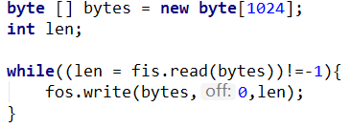
缓冲流
硬盘
内存
硬盘
数据源s
目的地s
创建输入流对象
read()
字节数组
write()
创建输出流对象
Notes:
关于JVM的默认处理方案，我们先到代码中演示，再回来总结

Slide 36

缓冲流
硬盘
内存
硬盘
数据源s
目的地s
缓冲流
缓冲流
字节流
read()
缓冲输入流的数组
int b
缓冲输出流的数组
write()
字节流
长度：8192
长度：8192
Notes:
关于JVM的默认处理方案，我们先到代码中演示，再回来总结

Slide 37
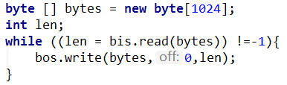
缓冲流
内存
硬盘
硬盘
数据源s
目的地s
缓冲流
字节数组
缓冲流
字节流
read()
缓冲输入流的数组
缓冲输出流的数组
write()
字节流
长度：8192
长度：8192
Notes:
关于JVM的默认处理方案，我们先到代码中演示，再回来总结

Slide 38
缓冲流
字符流缓冲流
字符缓冲流：
BufferedWriter:将文本写入字符输出流,缓冲字符,以提供单个字符,数组和字符串的高效写入,可以指定缓冲区大小,或者可以接受默认大小。默认值足够大,可用于大多数用途.
:从字符输入流读取文本,缓冲字符,以提供字符,数组和行的高效读取,可以指定缓冲区大小,或者可BufferedReader以使用默认大小, 默认值足够大,可用于大多数用途.
构造方法：
BufferedWriter​(Writer out)
BufferedReader​(Reader in)
Notes:
口头描述为什么会出现字节缓冲流。在复制图片的时候，我们明显感觉到一次读写一个字节数组的速度比一次读写一个字节的速度快。这是因为加入了数组这个缓冲区的效果。而Java本身在设计的时候，也考虑到了这样的设计思想，所以就提供了字节缓冲流

Slide 39
缓冲流
字符流缓冲流的特有功能
BufferedWriter
void newLine​():写一行行分隔符,行分隔符字符串由系统属性定义.
BufferedReader
public String readLine​():读一行文字,结果包含行的内容的字符串,不包括任何行终止字符,如果流的结尾已经到达,则为null.
Notes:
口头描述为什么会出现字节缓冲流。在复制图片的时候，我们明显感觉到一次读写一个字节数组的速度比一次读写一个字节的速度快。这是因为加入了数组这个缓冲区的效果。而Java本身在设计的时候，也考虑到了这样的设计思想，所以就提供了字节缓冲流

